Slide 1

ARUS DAN TEGANGAN BOLAK-BALIK
PERTEMUAN 13
PROGRAM STUDI INFORMATIKA
UNIVERSITAS INDRAPRASTA PGRI
2020

Slide 2

Arus yang arahnya berubah-ubah secara bergantian.
ARUS BOLAK-BALIK
Sumber → generator arus bolak-balik
Bentuk arus bolak-balik yang paling sederhana adalah arus sinusoidal.
Contoh: arus yang dihasilkan pembangkit listrik tenaga air
Simbol sumber tegangan gerak elektrik bolak-balik

Slide 3


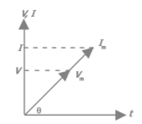


Generator Listrik
Nilai rms dari arus dan tegangan tersebut kadang-kadang disebut sebagai “nilai efektif”.
Keterangan:
V = Tegangan listrik (Volt)
Vm = Tegangan maksimum (Volt)
ω = Frekuensi sudut (rad/s)
t = Waktu (s)
I = Arus (A)
Im = Arus maksimum (A)
Gambar 1
Diagram Fasor Arus dan Tegangan Berfase Sama

Slide 4
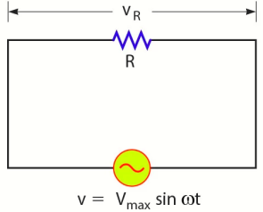
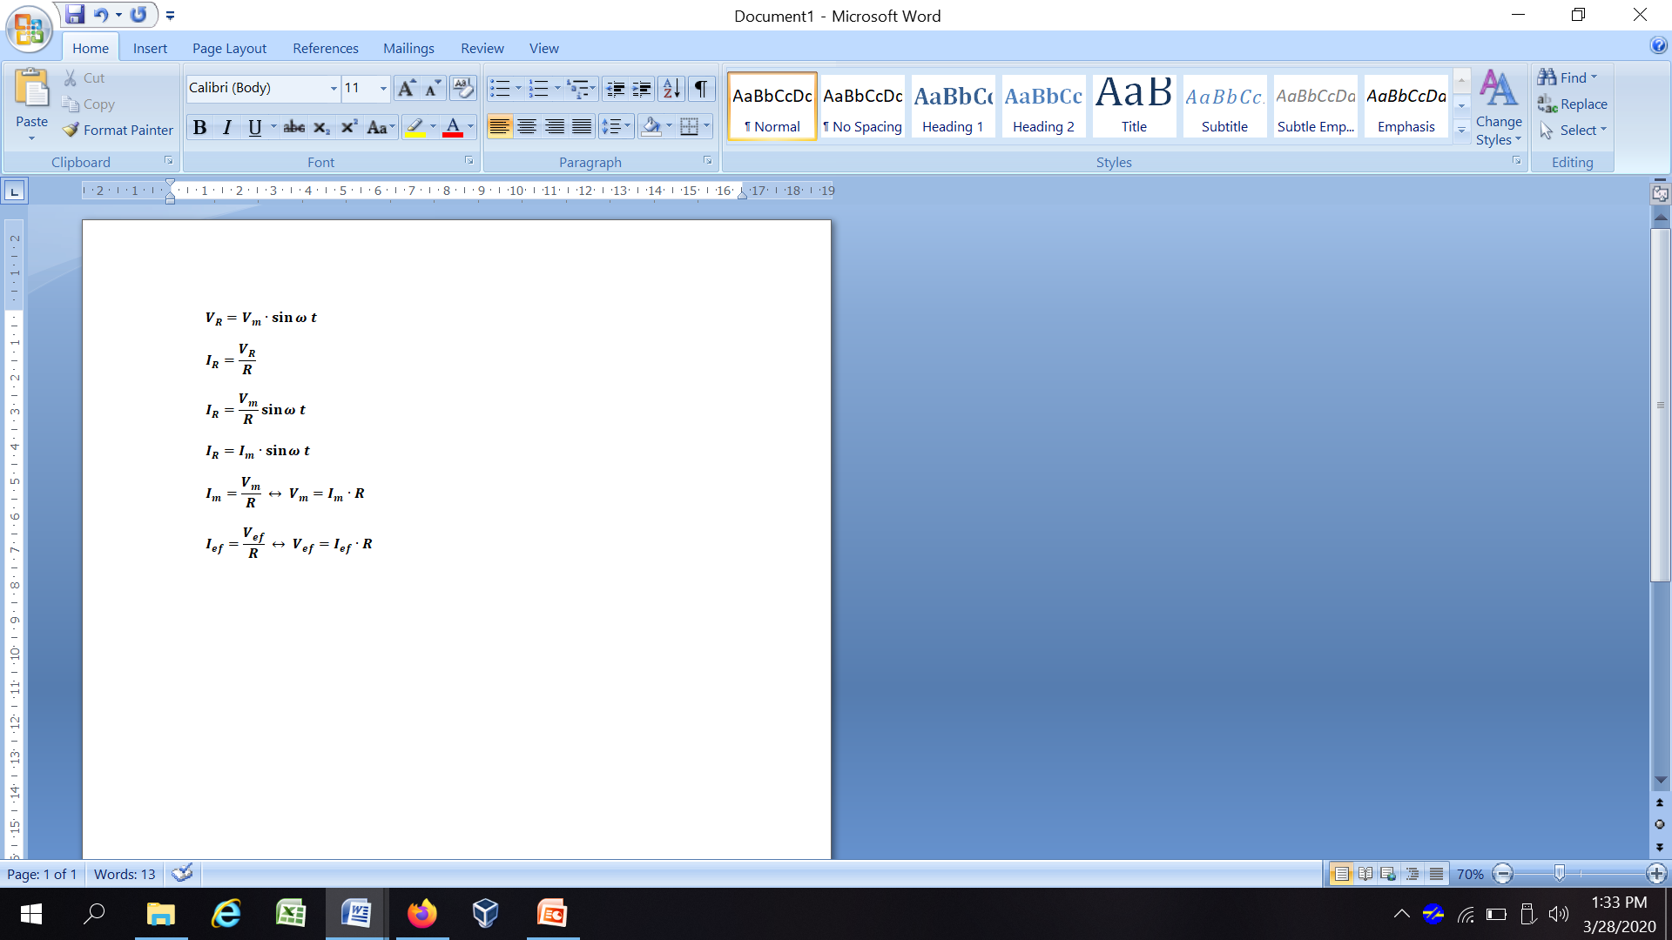
Rangkaian Resistor
Keterangan:
IR = Arus pada resistor (A)
Ief = Arus efektif (A)
VR = Tegangan pada resistor (Volt)
Vef = Tegangan efektif (Volt)
R = Resistansi (Ω)
Gambar 2
Rangkaian Resistor Murni

Slide 5
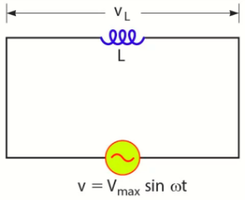
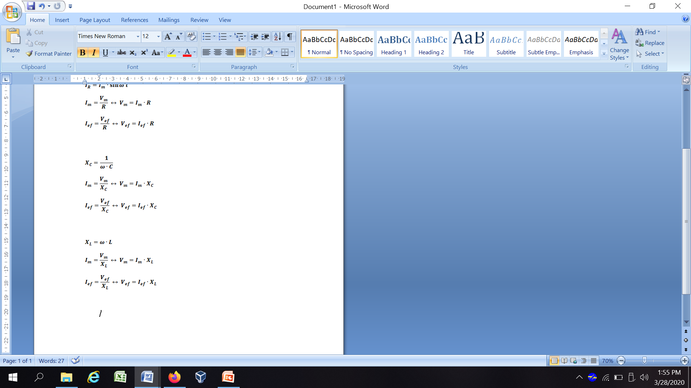
Rangkaian Induktor
Gambar 3
Rangkaian Induktor Murni
Keterangan:
X_{L} = Reaktasi induktif (Ω)
ω = Frekuensi sudut (rad/s)
L = Induktasi induktor (H)

Slide 6
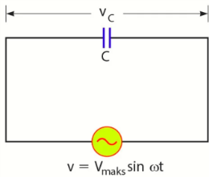
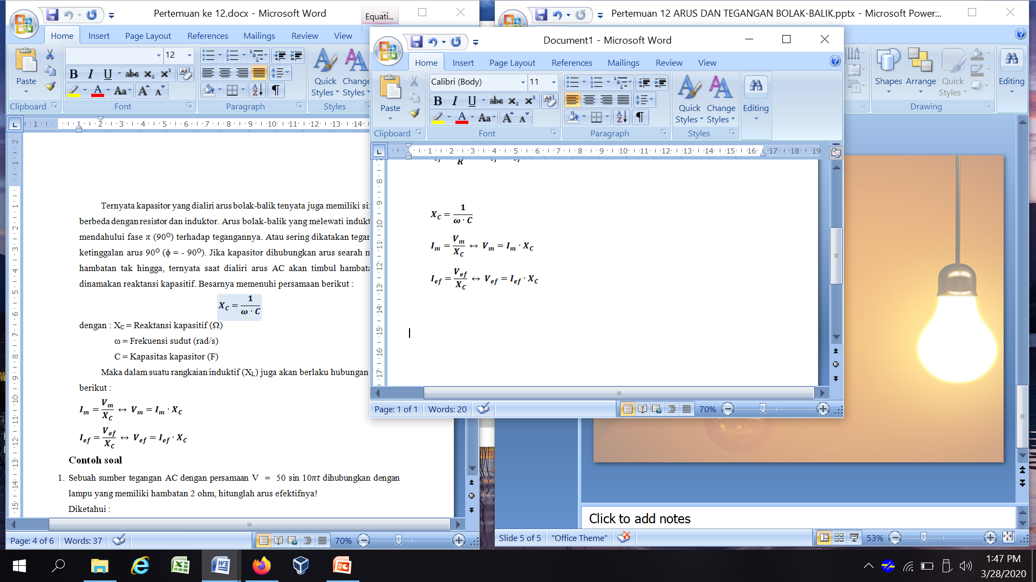
Rangkaian Kapasitor
Gambar 4
Rangkaian Kapasitor Murni
Keterangan:
X_{C} = Reaktansi kapasitif (Ω)
ω = Frekuensi sudut (rad/s)
C = Kapasitas kapasitor (F)

Slide 7
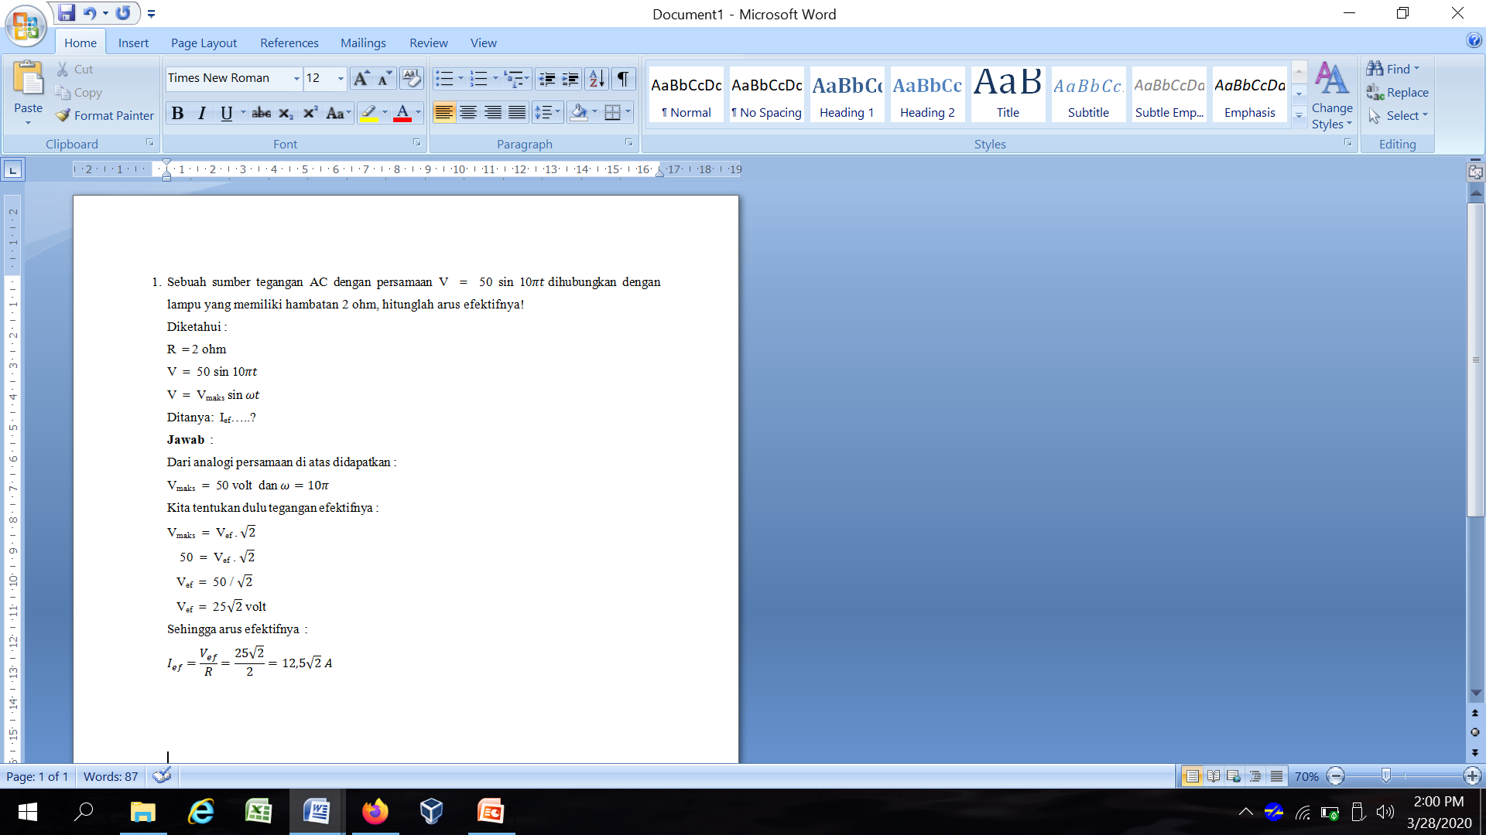
Contoh soal

Slide 8


Slide 9


Slide 10
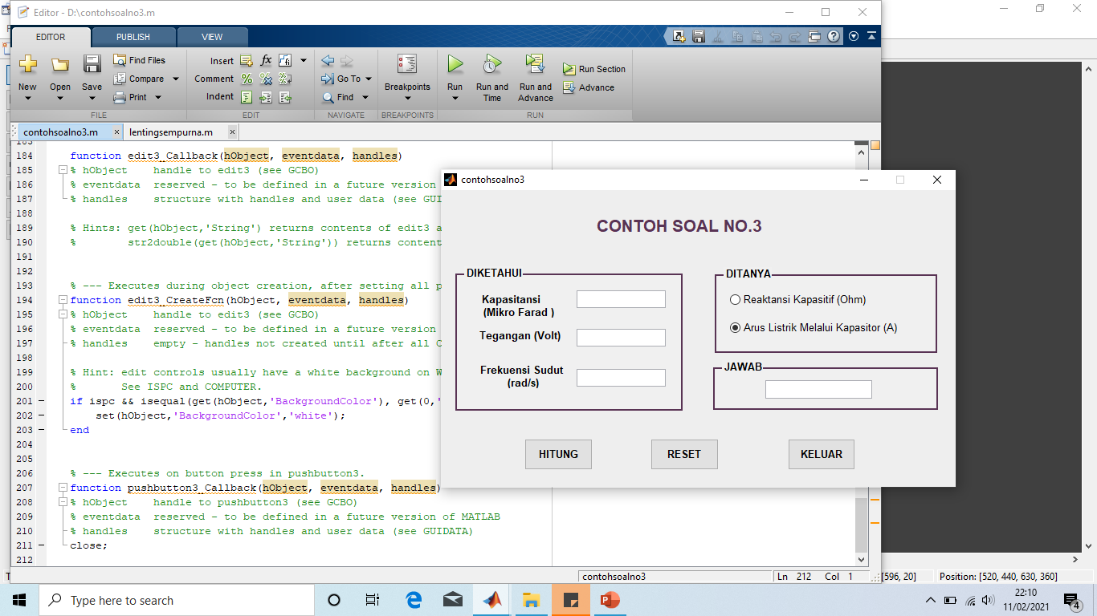
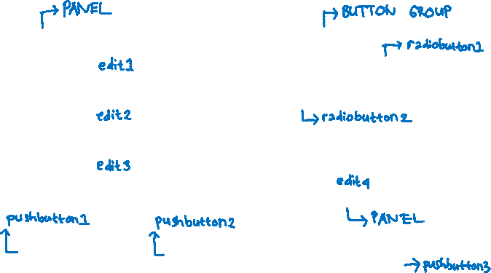
GUI UNTUK CONTOH SOAL NO. 3
Warna merah menunjukkan nama tag

Slide 11
SINTAK PROGRAM TOMBOL HITUNG
% --- Executes on button press in pushbutton1.
function pushbutton1_Callback(hObject, eventdata, handles)
% hObject handle to pushbutton1 (see GCBO)
% eventdata reserved - to be defined in a future version of MATLAB
% handles structure with handles and user data (see GUIDATA)
% Input
C = str2double(get(handles.edit1,'string'));
V = str2double(get(handles.edit2,'string'));
omega = str2double(get(handles.edit3,'string'));
%Menghitung Reaktansi Kapasitif
CC = C*(10^-6); %Mikro Farad diubah ke Farad
Xc= 1/(omega*CC);
%Menghitung Arus Listrik yang melalui kapasitor
I= V/Xc;
a=get(handles.radiobutton1,'value');
b=get(handles.radiobutton2,'value');
if (a==1)
set(handles.edit4,'string',Xc);
else
set(handles.edit4,'string',I);
end

Slide 12
SINTAK PROGRAM TOMBOL RESET
% --- Executes on button press in pushbutton2.
function pushbutton2_Callback(hObject, eventdata, handles)
% hObject handle to pushbutton2 (see GCBO)
% eventdata reserved - to be defined in a future version of MATLAB
% handles structure with handles and user data (see GUIDATA)
set(handles.edit1,'string', ' ');
set(handles.edit2,'string', ' ');
set(handles.edit3,'string', ' ');
set(handles.edit4,'string', ' ');
SINTAK PROGRAM TOMBOL KELUAR
function pushbutton3_Callback(hObject, eventdata, handles)
% hObject handle to pushbutton3 (see GCBO)
% eventdata reserved - to be defined in a future version of MATLAB
% handles structure with handles and user data (see GUIDATA)
close;

Slide 13
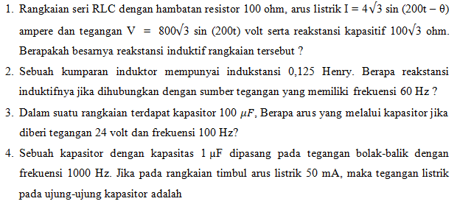
Latihan Soal

Slide 14
TERIMAKASIH
“Pendidikan adalah senjata paling mematikan di dunia, karena dengan pendidikan, Anda dapat mengubah dunia”. Nelson Mandela

